Slide 1

株式会社カタヤマ様WEBサイトリニューアル提案
「問い合わせ増」と「ブランド力向上」を両立するWEBサイトへ
WEB制作・映像制作 / kazuki ikee

Slide 2
本日のアジェンダ
1
自己紹介と強み
2
現状の課題分析
3
新サイトの目標
4
ターゲットユーザーの導線設計
5
デザイン・機能のご提案
6
制作スケジュールと体制
7
今後の展望と付加価値

Slide 3
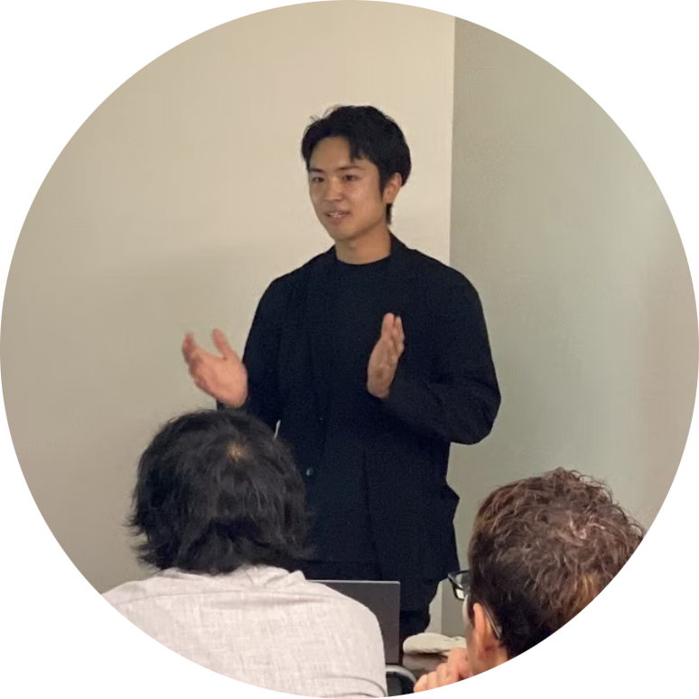
自己紹介
企業と顧客をつなぐクリエイティブパートナー
技術と経験を基盤に
1
大手IT企業でのITエンジニアやマーケティングの経験を活かし、WEB制作や映像制作を中心に活動するフリーランスです。
魅力を視覚化し伝える
2
「魅力を見える化して伝えていく」ためのサポートをメインに活動。お客様の強みを引き出し、効果的に表現します。
池江 一騎
徹底した顧客目線でのヒアリング
神奈川県大和市生まれ
3
お客様の本当のニーズを理解するため、丁寧なヒアリングを重視しています。表面的な要望だけでなく、その背景にある課題や目標を深く掘り下げ、最適なソリューションをご提案します。
つきみ野中学校出身

Slide 4

３つの強みの掛け合わせ
マーケティング
徹底した顧客目線で課題を発見し、戦略を立案お客様の本当のニーズを形にする提案力を重視します
システム開発
マーケティング
映像制作
企業サイトから業務システムまで幅広く対応
シネマティックな映像やドローン撮影を活用したブランディング映像企業プロモーションから採用動画などを企画から撮影ー納品までワンストップで対応
ITエンジニアとしての技術力を活かしWordPressカスタマイズやAPI連携データベース設計などお客様のニーズに合わせた最適なソリューションを提供します
システム
映像制作
開発
統合的なソリューション提案で、お客様の課題を根本から解決します

Slide 5
御社の現状課題
集客・問い合わせの課題
1
WEBからの問い合わせが少なく案件獲得に繋がりにくい
施工実績が探しにくく、得意分野が伝わりづらい
サイトの回遊性が低く、途中離脱が多い
更新運用の課題
2
CMSが使いにくく、写真や動画の入れ替えに時間がかかる
施工実績の追加作業が煩雑で更新頻度が下がっている
更新が難しいことにより、実績を伝えきれていない
ブランド・採用の課題
3
信頼感や安心感が十分に表現されていない
人材不足が課題だが、採用向けの訴求が弱い
会社の強みや特長が明確に伝わっていない

Slide 6
新サイトで実現すること
問い合わせ数アップ
1
目的別の最適な導線設計で、ユーザーを自然に問い合わせへ誘導します。
技術力の見える化
2
CMSの使いやすさを向上させ、施工実績を分かりやすく整理し、御社の実績と専門性を明確に伝えます。
ブランド・採用強化
3
信頼感のあるデザインと映像で、企業価値と働く魅力を効果的に訴求します。

Slide 7

ペルソナ設定
カタヤマのHPを訪れるユーザーの方の目的別に、課題点やアプローチ方法を提案します
大規模修繕担当者（マンション管理組合理事長）
リフォーム検討者（一般家庭）
年齢：30-50代
年齢：50-60代
特徴：家族の快適性向上を重視、予算を気にする
特徴：責任感が強く、住民の安全を最優先に考える
課題：適正価格の把握、工事期間中の生活
課題：信頼できる業者選び、工事中の住民対応
求める情報：施工事例、料金目安、工期
求める情報：実績、安全対策、工事の流れ
アプローチ：デザイン性の高い施工事例を豊富に紹介し、明瞭な料金体系と短工期での実現可能性を強調。オンライン相談会や見積もりシミュレーションも活用します。
アプローチ：豊富な実績と徹底した安全管理体制を提示し、住民説明会への参加やきめ細かな情報共有で信頼関係を構築します。
採用応募者（新卒/中途）
パートナー・協力業者
年齢：20-40代
年齢：40-60代
特徴：技術向上と安定した職場環境を求める
特徴：長期的な信頼関係を重視、相互利益を求める
課題：会社の将来性、働きやすさ
課題：安定した案件の確保、技術力の向上
求める情報：職場環境、福利厚生、成長機会
求める情報：協力体制、案件規模、技術要件
アプローチ：社員インタビューやキャリアパス紹介、福利厚生の詳細を明確に提示。働きがいのある職場環境と技術研鑽の機会をアピールします。
アプローチ：定期的な情報交換会や技術研修の実施、案件情報の共有システム構築で長期的なパートナーシップを築きます。

Slide 8
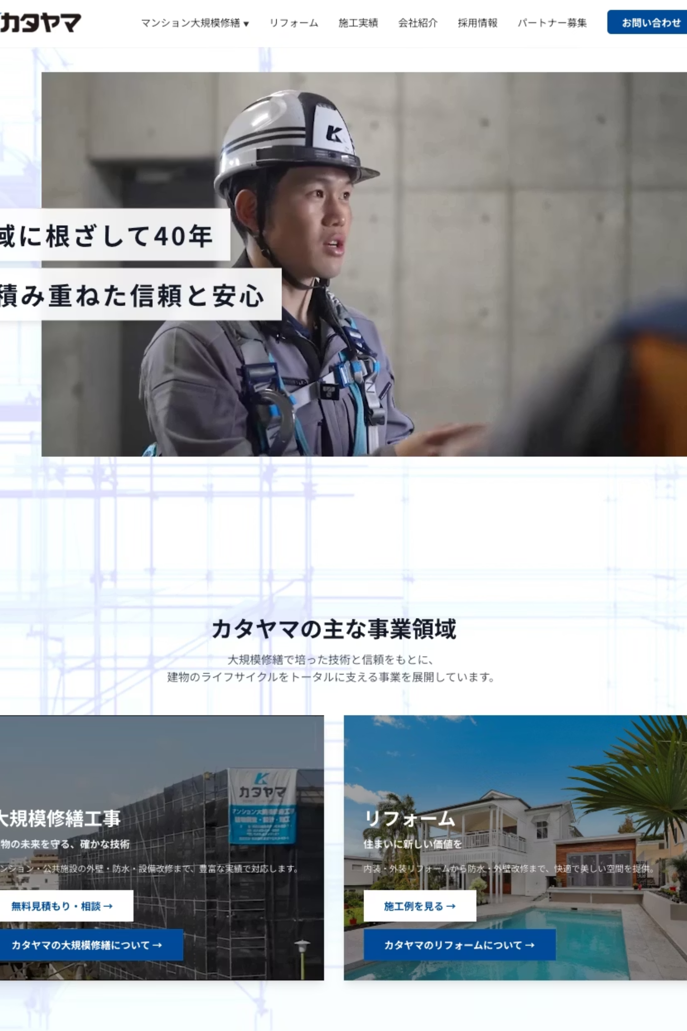
トップページの提案
事業内容の明確化
上部ナビゲーションで事業内容を明確に提示し、企業のアピールに繋げます。
メインヒーローに動画配置
目を引く動画で訪問者の興味を引きつけます（キャッチコピーは仮設定）。
ターゲットユーザー別分岐設計
ユーザーのニーズに合わせてコンテンツを振り分けます。
専門ページへの誘導
大規模修繕やリフォームなど、具体的なサービス詳細ページへスムーズに誘導します。

Slide 9
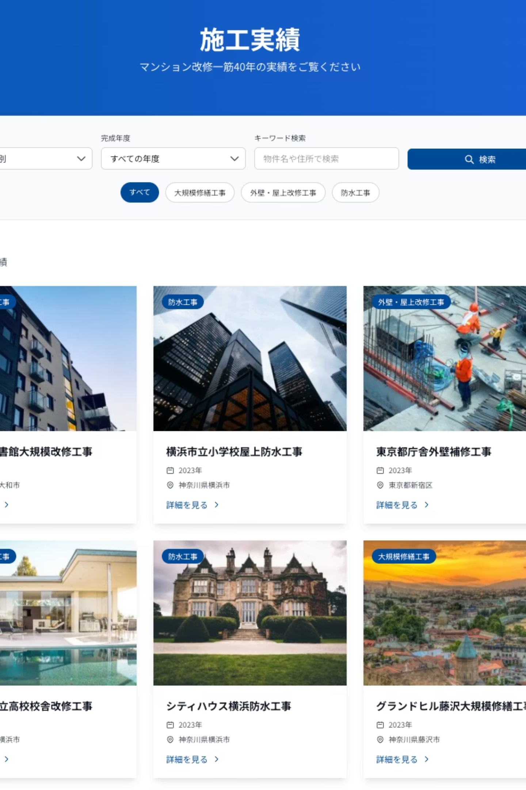
施工実績ページの提案
直感的な絞り込み機能
建物種別：マンション / オフィス / 商業施設
工事種別：外壁 / 防水 / 内装 / 設備
エリア：都道府県・市区町村で検索
充実した実績詳細
ビフォー・アフター写真で成果を可視化
工事内容・規模・工期を明記
現場の工夫や安全面の配慮を紹介
簡単な更新システム
管理画面から写真をアップロードし、必要項目を入力するだけ。カテゴリーやタグを選択すれば、自動的に一覧ページに反映されます。
更新が簡単だから、実績をタイムリーに追加でき、常に最新の情報をお客様に届けられます。

Slide 10
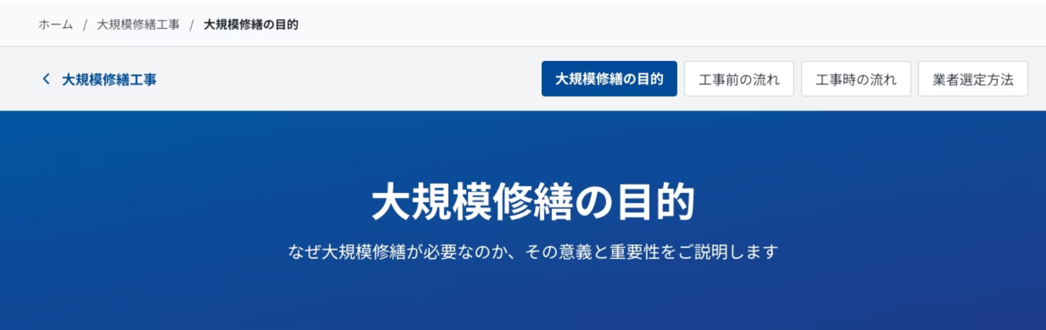
回遊導線改善の提案
ページ上部にパンくずリストを配置し、現在のページ位置を明確にします。
これにより、ユーザーはサイト内の位置を簡単に把握でき、スムーズなナビゲーションが可能に。

Slide 11
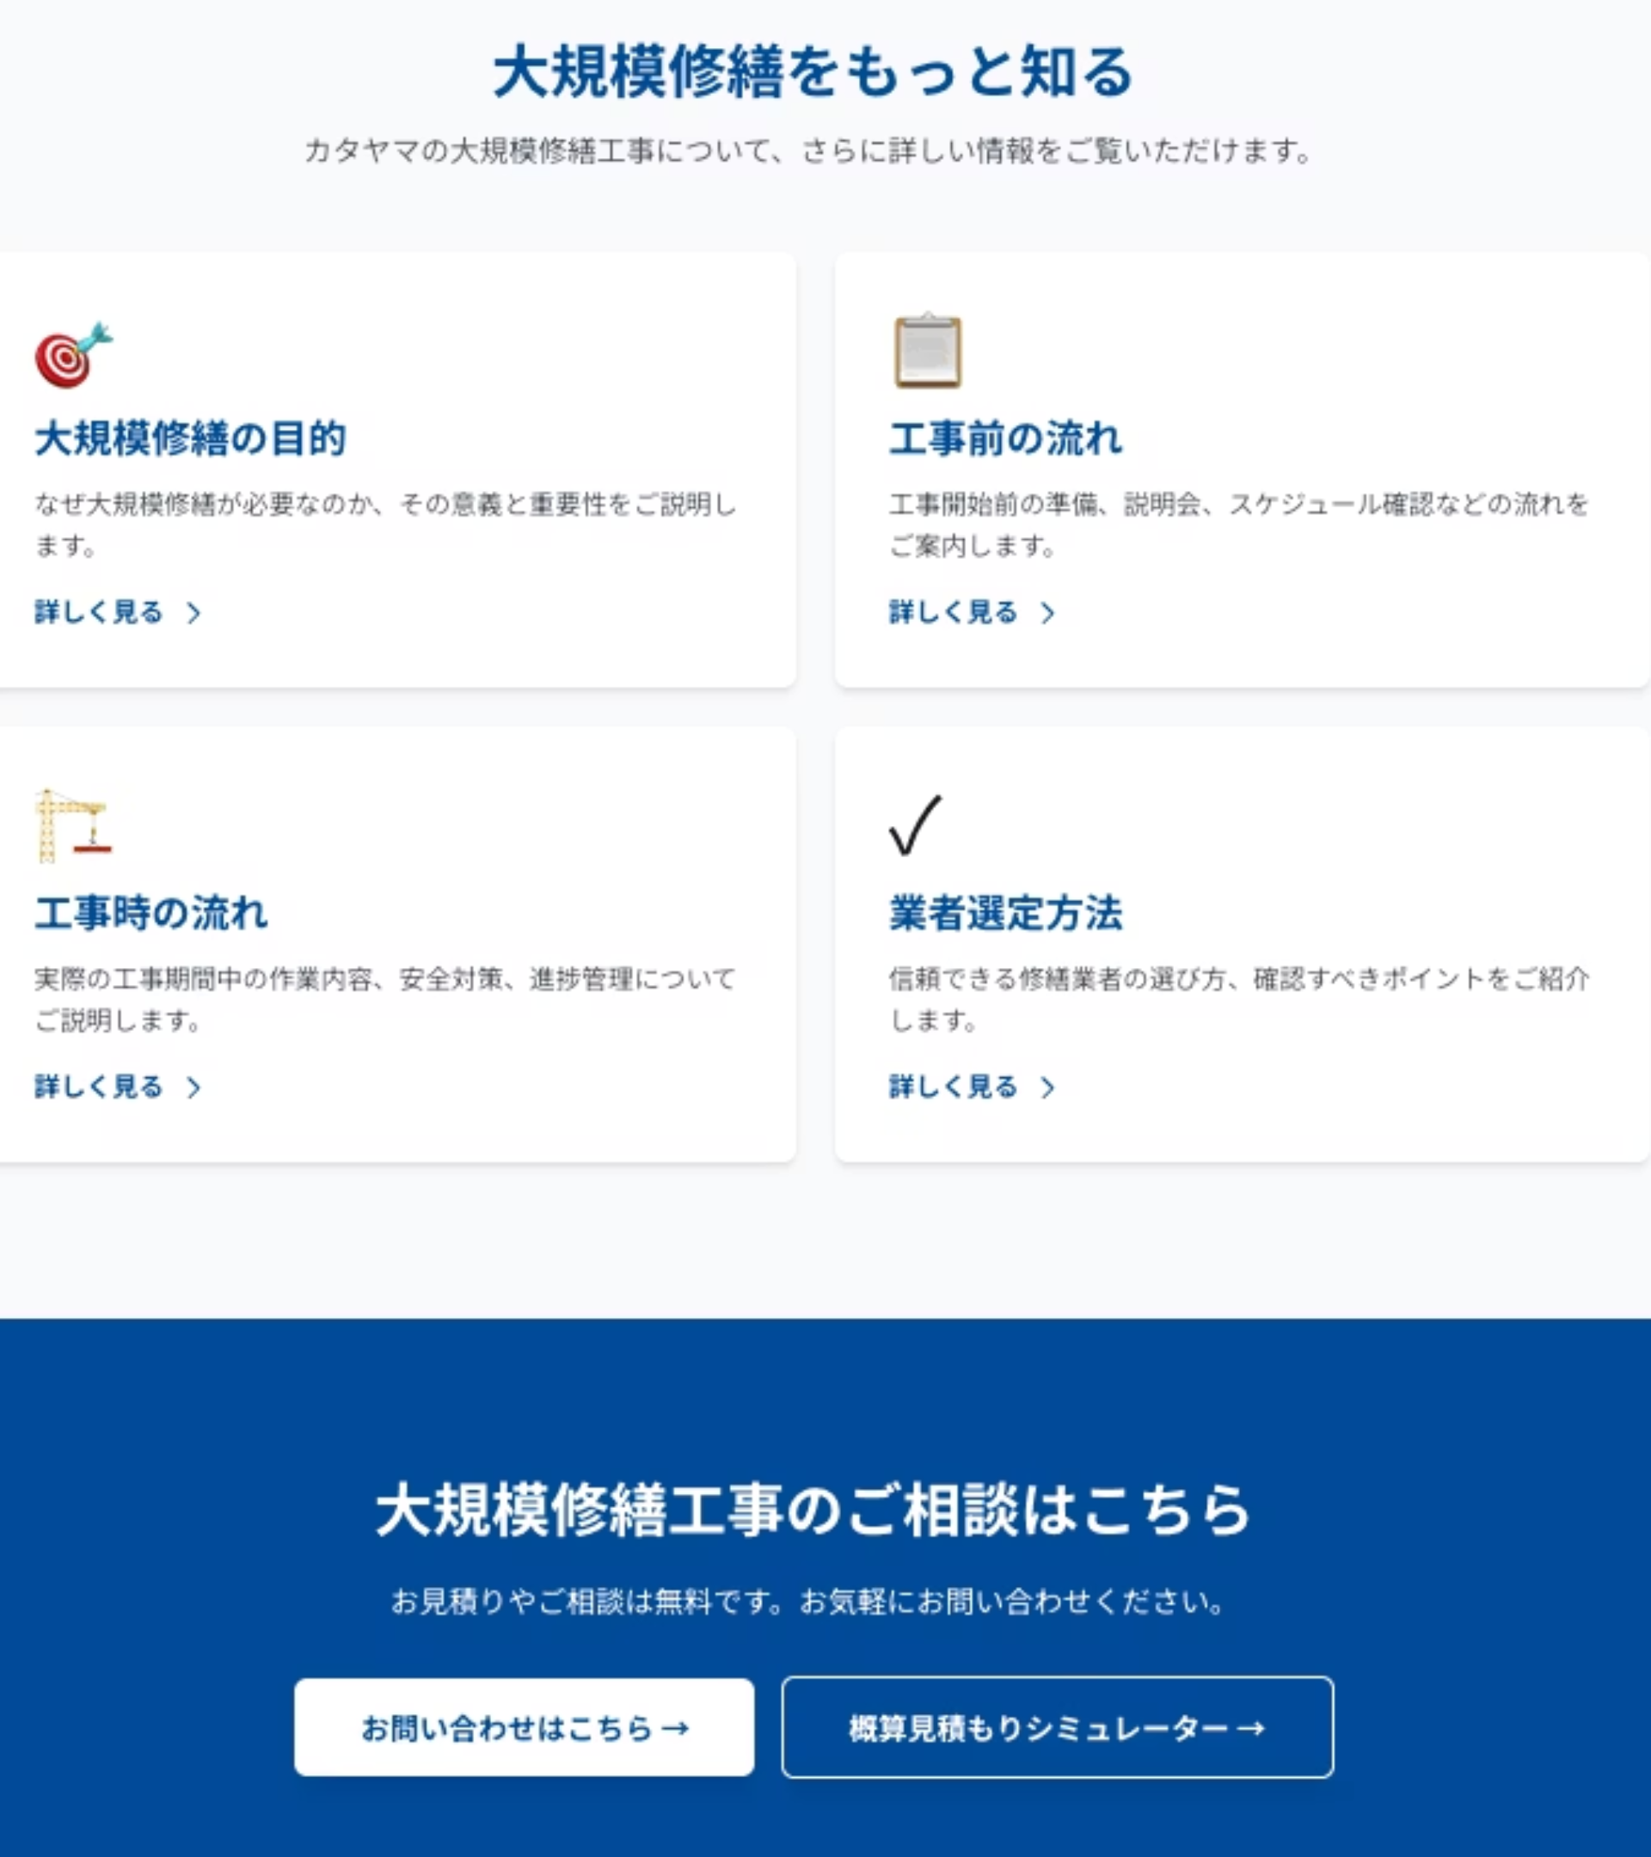
回遊導線改善の提案
ページ下部に関連ページへのリンクとCTA配置
関連する記事へのリンクと問い合わせボタンを配置回遊率のアップとコンバージョン率の向上を狙います。
概算お見積りシュミレーターも合わせて配置し問い合わせへの入口とします。

Slide 12
ご提案に含まれている内容
ロゴアニメーション
豊富なアニメーションとモダンデザイン
ホームページを開くと、モダンなロゴアニメーションが再生され、信頼性のアピールとして有効です。
最新の技術を取り入れたモダンなデザインで、先進的な企業イメージをアピールします。
URLのパワーを引き継ぐ
リンクをできる限り変更せず、SEO的に有利な状態のまま移行を行います。

Slide 13
プラスアルファのご提案
採用増に向けて
問い合わせ増に向けて
ブランドイメージ向上
スタッフの一日密着ページを作成し業務イメージを明確化します。
公式LINEへの誘導と簡易見積もりツール導入で問い合わせのハードルを下げます。
施工現場のドローン映像撮影で事業規模の大きさをアピールします。
5
成果分析
公式LINE構築サポート
Google Analyticsを導入しユーザーの動向を詳細に分析します。
お客様から気楽に問い合わせ可能な公式LINEの自動応答の構築をサポートします。

Slide 14
制作スケジュール
1
2025年12月-2026年1月 要件ヒアリング/制作
ご希望の要件をより深くヒアリングし、ベストな形をご提案いたします
12月時点でのご要件に合わせてWEBサイトを制作して仮納品
2
2-3月 テスト運用/修正
実際に更新作業など、運用面で問題がないかなどを確認
改善案に応じて修正対応
2週に1回程度のMTGを実施し、改善点をヒアリング＆修正を４回実施
3
4月 リリース
本格運用開始
保守運用サポート開始
4
5月 保守運用（ご希望の場合）
セキュリティ面でのバッチ更新
分析情報の共有や、対応の提案などを定期的に行います。
「使ってみてやっぱりここを修正したいけど、納品後だから対応できない」などの出来事を防ぎ、お客様にとってご満足いただける形を実現するため、テスト運用期間を設けた段階的なアプローチをご提案しています。

Slide 15
保守・運用プラン一覧
Plan A：ライト保守プラン（最低限）
Plan B：スタンダード運用プラン（更新サポート付き）
Plan C：分析・成長サポートプラン（改善サイクル込み）
料金：月額 10,000円（税別）〜
料金：月額 30,000円（税別）〜
料金：月額 50,000〜（税別）
WordPress・プラグインアップデート
プランA全内容
プランB全内容
テキスト・画像差し替え
詳細アクセス解析
SSL証明書チェック
お知らせ投稿代行
改善提案と実装
自動バックアップ
簡易アクセスレポート
定例ミーティング
障害一次対応
ミニ改善提案
コンテンツ企画相談
簡易問い合わせ対応
対象：「最低限どこを直した方がいいか教えてほしい」企業向け
対象：「問い合わせを増やすために継続的に改善したい」企業向け
対象：「まずは走らせておきたい」「社内に更新担当がいる」企業向け

Slide 16
お見積り①
WEBサイトリニューアルの詳細お見積りです。お客様のご要望に合わせて柔軟に調整いたします。
項目
内容
単価(円)
数量
金額(円・税別)
企画・要件定義
現状ヒアリング／競合調査／サイトコンセプト設計／構成案作成
150,000
1
150,000
情報設計・ワイヤーフレーム
主要ページのワイヤー作成（トップ＋代表下層）
120,000
1
120,000
デザイン：トップページ
ヒーロービジュアル・動画レイアウト・キービジュアル設計
200,000
1
200,000
デザイン：下層ページ
下層テンプレートデザイン（10P想定）
40,000
10
400,000
コーディング：トップ＋共通
トップページ実装／ヘッダー・フッター・グローバルナビ・共通パーツ
250,000
1
250,000
コーディング：下層テンプレ
下層用テンプレ実装（レイアウト2〜3種／10P展開）
200,000
1
200,000
WP構築：カスタム投稿・事例
施工事例カスタム投稿／一覧・詳細テンプレ／カテゴリ・タグ設計
150,000
1
150,000
動画活用：ヒーロー動画編集
既存素材から30〜60秒程度のヒーロー動画編集・書き出し
100,000
1
150,000
動画活用：サブカット編集
セクション用ショートループ動画数本の編集・書き出し
80,000
1
80,000
初期SEO・計測設定
メタタグ／OGP／構造化データ簡易設定／GA4・GTM・CV設定
150,000
1
150,000
テスト・品質保証
各デバイス表示チェック／フォームテスト／バグ修正
150,000
1
150,000
ディレクション・進行管理
全体進行管理／定例ミーティング／クライアント調整
150,000
1
150,000
保守運用資料作成
仕様書/更新手順書
150,000
1
150,000
合計（税別）
2,200,000

Slide 17
お見積り②
一枚前のスライドのお見積もりには含めていないオプションになります。
項目
内容
目安金額(税別)
写真・動画の追加撮影
カメラマン・ドローン撮影／半日〜1日ロケ
50,000〜150,000
追加ページ制作
想定以上の下層ページ追加（1Pあたり）
30,000〜50,000
ランディングページ追加
キャンペーン用LP 1本
150,000〜300,000
多言語対応
英語版などの追加言語（翻訳費用別途）
要相談
保守・運用サポート（月額）
軽微な更新、バックアップ、セキュリティ対応など
10,000〜50,000

Slide 18
最後に
以前より映像制作でお力添えさせていただいた経験から、この度、WEBサイト制作という新たな形でも貴社のお力になりたいと強く願っております。
もしこの機会をいただけましたなら、私たちはお客様との対話、つまり丁寧なヒアリングを重ねることで、貴社のビジョンや魅力を最大限に引き出し、真に価値のあるWEBサイトを共に創り上げていきたいと考えております。単なる制作に留まらず、貴社の未来を共に描く信頼できるパートナーとして、深く貢献させていただければ幸いです。
特に、地元企業であるカタヤマ様の素晴らしい魅力や価値を、WEBを通じて多くの方々にお伝えできることは、私たちにとっても大きな喜びであり、地域への貢献となることを切に願っております。
この度は貴重なご提案の機会をいただき、心より感謝申し上げます。貴社とのパートナーシップを通じて、今後ますます発展されることを心から期待しております。
ご不明な点やご要望がございましたら、いつでもお気軽にお申し付けください。今後ともどうぞよろしくお願い申し上げます。
池江一騎電話：070-3618-1613メール：i.k1a2z1u4@gmail.com

Slide 20
デザイン・映像活用
モダンで信頼感のあるデザイン
ドローン映像の効果的活用
適度なアニメーション
青を基調としたクリーンなデザイン。余白を活かした読みやすいレイアウトで、スマートフォンでの閲覧も最適化します。
トップページのヒーローセクションでドローン映像を使用。足場が組まれたマンションや作業中のスタッフの姿で、現場力を印象的に伝えます。
スクロールに合わせた軽やかな動き。あくまで情報の邪魔をしない範囲で、モダンな印象と心地よい体験を提供します。

Slide 21
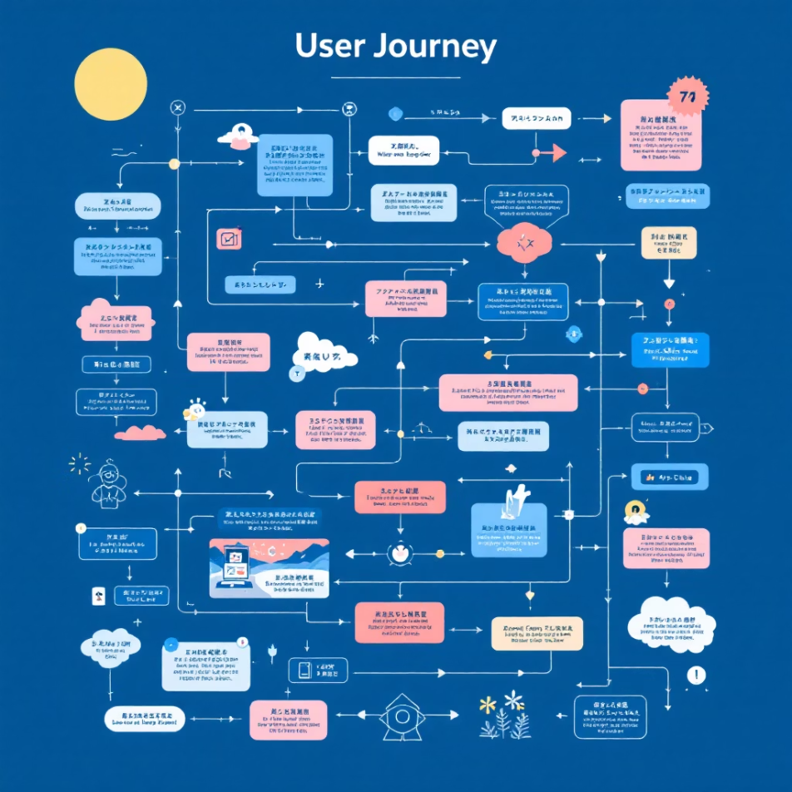
問い合わせ数アップ
訪問者の目的に応じた分岐設計
大規模修繕の相談
トップページから訪問者の目的に応じて4つの主要な導線に分岐。それぞれの目的に最適化されたルートを提供します。
リフォームの相談
実績を見たい
採用情報
※各導線の詳細については次のスライドで説明します。

Slide 22
問い合わせ数アップ
ユーザーに応じた情報提供
大規模修繕
1
2
3
4
トップページへ到達
大規模修繕ページへ
カタヤマについて
無料見積もり依頼
モダンなWEBサイトか信頼感や安心感業務内容を知る
・大規模修繕の流れ・業者の選び方
カタヤマの強みを理解
LINEやメールにて問い合わせ依頼
など大規模修繕に大切なことを理解
※各導線の詳細については次のスライドで説明します。

Slide 23


目的達成に向けた対応：バケツの穴を埋める
目的を達成するためには、バケツの穴を埋めることが効率が良いです。問い合わせ増を目指すなら、問合せまでのお客様のフローの中で、離脱させないことが最も重要です。
従来のサイト：せっかく集客しても離脱ポイントが多く、問い合わせに至らない
新サイト：離脱要因を排除し、訪問者を確実に問い合わせまで導く
集客だけでなく、離脱防止が問い合わせ増の鍵

Slide 24





コンバージョンファネル：離脱の現実
ウェブサイトに流入した訪問者が、どのようにして問い合わせに至るまでに離脱していくのかをファネル形式で視覚化します。
1
HP流入
1000人の訪問者
興味・関心
2
300人に減少
離脱理由：情報が分かりにくい、求めている情報がない
検討・比較
3
100人に減少
離脱理由：他社との違いが不明、信頼性に不安
問い合わせ意向
4
30人に減少
離脱理由：問い合わせ方法が分からない、営業されそうで不安 フォームへの入力が面倒
5
実際の問い合わせ
10人・コンバージョン率1%
離脱要因を排除することで、より多くの人を問い合わせまで導ける

Slide 25
大規模修繕のカスタマージャーニー
認知から継続・ファン化まで、各フェーズでの顧客心理と最適な対応策を設計します。
項目
認知
興味・検討
比較・決定
利用・継続
ファン化
顧客の行動・心理
検索：「マンション 大規模修繕 事例」「マンション 修繕 相談」
トップページで会社の強み・実績数・映像で現場の雰囲気を確認
「まずは無料相談してみよう」と決断
工事中の不安、進捗が気になる
満足度が高く、他の人にも勧めたい
対応策
SEO記事・事例ページ・動画サムネが入口
施工実績をカテゴリ別で探せる構成
複数の相談導線を用意
工事中の住民向けお知らせページ
事例インタビュー動画への協力依頼
具体的な施策
検索上位表示、魅力的なサムネイル設計
「他社じゃなくて、ここに頼む理由」が分かるコンテンツ
フォーム・電話・LINE、担当者や流れが分かるページ（どこまで無料かも明確に）
進捗レポートや動画活用でリアルタイム情報提供
理事長の声、アンケート結果を活用したコンテンツ作成

Slide 26




認知から問い合わせまでのフロー図
大規模修繕のカスタマージャーニーを参考に、お客様が弊社を認知してから問い合わせをするまでのフローを図で表現します。
認知段階
興味・検討段階
検索エンジンでの検索、SEO記事・事例ページ・動画サムネからの流入
トップページで会社情報確認、施工実績をカテゴリ別で探索、「他社との違い」を理解
比較・決定段階
問い合わせ
複数の相談導線を検討、担当者や流れの確認、無料相談の範囲を確認
フォーム・電話・LINEでの問い合わせ
各段階を矢印で繋いでスムーズな導線設計の重要性を表現しており、離脱ポイントを減らすことで効率的な問い合わせ増を目指します。

Slide 27




リフォームの相談導線
リフォームを検討しているお客様が、サービス内容の確認から施工事例の閲覧、課題解決を経て、最終的に問い合わせに至るまでのプロセスを視覚的に表現します。
メニューページ
事例ページ
サービス内容を確認
具体的な施工事例を閲覧
悩み解決ページ
問い合わせフォーム
よくある課題と解決策を提示
最終的に問い合わせフォームへ誘導

Slide 28



実績閲覧の導線
実績を確認したい顧客がどのように情報を辿って問い合わせに至るかを視覚的に表現します。
実績一覧ページ
詳細ページ
施工事例を一覧表示
個別の施工内容を詳しく紹介
関連事例ページ
問い合わせフォーム
類似の施工事例を提案
最終的に問い合わせフォームへ誘導

Slide 29


採用情報の導線
求職者がどのように情報を収集し、最終的に応募に至るかを視覚的に表現します。
トップページ
社員の声ページ
事業内容や規模感、会社の時代感を把握する
実際に働く人の体験談を読み、勤務のイメージをわかせる
募集要項ページ
応募フォーム
具体的な求人情報を見て、条件面でマッチするか確認
最終的に応募フォームへ誘導

